Slide 1
X
CIXON Boosts Your Business
Wettbewerbsfähig bleiben in turbulenten Zeiten
Wie Solarunternehmen mit HubSpot & Aircall ihre betriebliche Effizienz steigern
© 2024 – CIXON GmbH - Digitales Boosting für Marketing & Vertrieb, mit HubSpot.

Slide 2
CIXON boosts your Business.
Agenda
Begrüßung und Vorstellung der Referenten
Herausforderungen der Solarbranche und Lösungsansätze durch modernes CRM
Best Practice: Automatisierte Kundenprozesse bei RaiffeisenVolt & Solago GmbH
Live-Demo: Effizienzsteigerung im Kunden-Support
Q&A: Offene Fragerunde

Slide 3
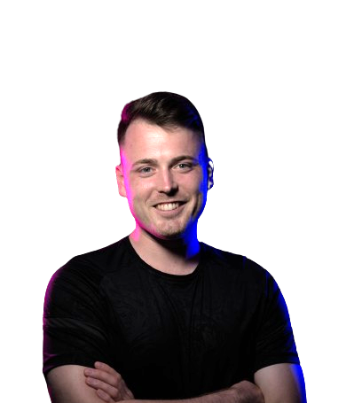
boosts your Business.
Eure Gastgeber
Stefan Wendt
Alex Keller
Dominik Enzler
CEO von CIXON
Account Executive bei Aircall
Account Executive bei CIXON
Gründer und CEO der CIXON GmbH
Unterstützung zahlreicher Kunden bei der Implementierung eines modernen CRM
Erfahrung in der Kundenbetreuung & im Vertriebsmanagement
Experte für Integration von VoIP-Diensten in CRM-Systeme
Begleitet Partner bei Implementierungen des CRM-Systems
Erfahrung als HubSpot-User
© 2024 – CIXON GmbH - Digitales Boosting für Marketing & Vertrieb, mit HubSpot.

Slide 4
boosts your Business.
CIXON - Unsere Mission
Wir erschaffen hervorragende digitale Nutzererfahrungen und modernste Lösungen im CRM-Bereich, um damit mittelständische Unternehmen zu digitalisieren und langfristig wettbewerbsfähig zu machen.

Slide 5
boosts your Business.
Herausforderungen in der Solarbranche
Hoher Wettbewerbsdruck
Fachkräftemangel
Ineffiziente Vertriebsprozesse
Zerstreute Daten in verschiedenen Systemen

Slide 6
boosts your Business.
Lösungsansätze durch modernes CRM & eine integrierte Telefonanlage
Hoher Wettbewerbsdruck:
Single source of truth: Alle Daten von (potenziellen) Kunden in einem System
Segmentierung der Prospects (Branche, Größe, Region, etc.)
Automatisierte Zielgruppenansprache
Bedarf nach einem optimierten Customer Support & Service

Slide 7
boosts your Business.
Lösungsansätze durch modernes CRM & eine integrierte Telefonanlage
Fachkräftemangel:
Automatisierungen im Vertrieb & Kundenservice
KI-Tools zur Unterstützung nutzen
Lead-Scoring im Marketing einführen

Slide 8
boosts your Business.
Lösungsansätze durch modernes CRM & eine integrierte Telefonanlage
Ineffiziente Vertriebsprozesse:
Nutzung von automatisierten Prozessen
Alignment zwischen Marketing & Sales
Auswertung der Vertriebskampagnen

Slide 9
boosts your Business.
Lösungsansätze durch modernes CRM & eine integrierte Telefonanlage
Zerstreute Daten:
Single source of truth: Alle Daten von (potenziellen) Kunden in einem System
Berichte & Dashboards als Grundlage strategischer Entscheidungen
Erkennen von Mustern in Kundenanfragen und -bedürfnissen

Slide 10
boosts your Business.
Effiziente Geschäftsprozesse durch umfassende HubSpot-Implementierung bei RaiffeisenVolt
Über 500% Steigerung der Vertriebsgeschwindigkeit
250% Steigerung der Seitenaufrufe
300% mehr durchschnittliche Kontakte pro Monat

Slide 11
boosts your Business.
Automatisierte Kundenprozesse in der Solarbranche am Beispiel von solago GmbH
Doppelbearbeitung von Anfragen (E-mails, Chat, Rückrufe)
Keine Dokumentation zu vergangenen Kundeninteraktionen
Manuelles Nacharbeiten der Kundengespräche
Überlastung des Telefonkanals

Slide 12
boosts your Business.
Live-Demo
Telefonintegration von Aircall in HubSpot

Slide 13
boosts your Business.
Q&A
Zeit für Eure Fragen!

Slide 14
boosts your Business.
Vielen Dank für Eure Aufmerksamkeit
Stefan Wendt
Dominik Enzler
Alex Keller
E: stefan.wendt@cixon.de T: +49 331 96809197
E: dominik.enzler@cixon.de T: +49 331 96809225
E: alex.keller@aircall.io T: +49 30 30807663
Wir freuen uns auf ein individuelles Gespräch!
© 2024 – CIXON GmbH - Digitales Boosting für Marketing & Vertrieb, mit HubSpot.

